Slide 1
PRÁCTICA III
Algoritmos Greedy
Por: Antonio Gámiz

Slide 2
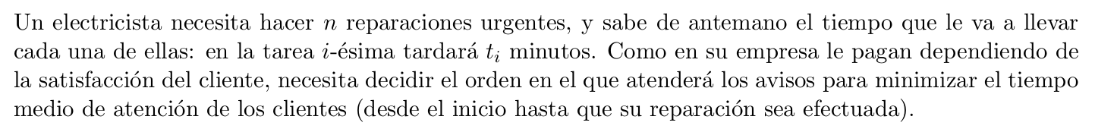

Problema:
Problema (segunda versión):

Slide 3
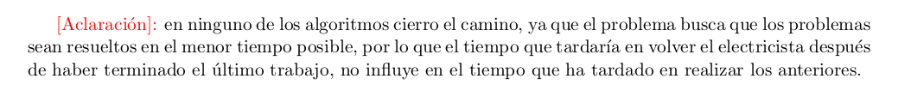

Slide 4
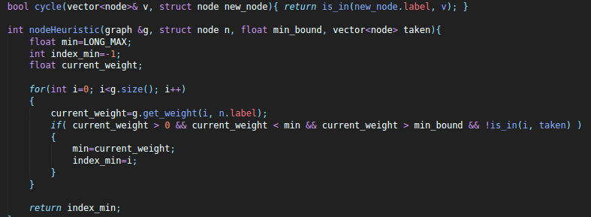
Función de selección y “aprobación”

Slide 5
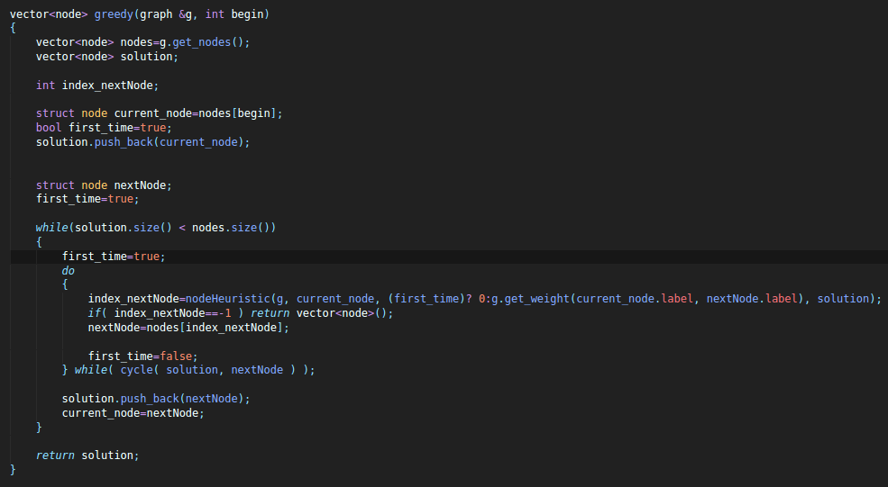
Algoritmo greedy

Slide 6
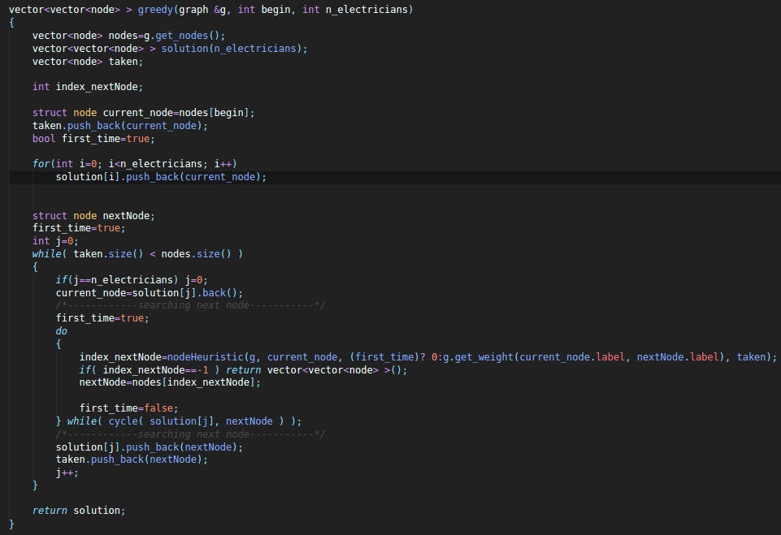
Adaptación a N-electricistas

Slide 7
FIN

